Slide 1


Slide 2
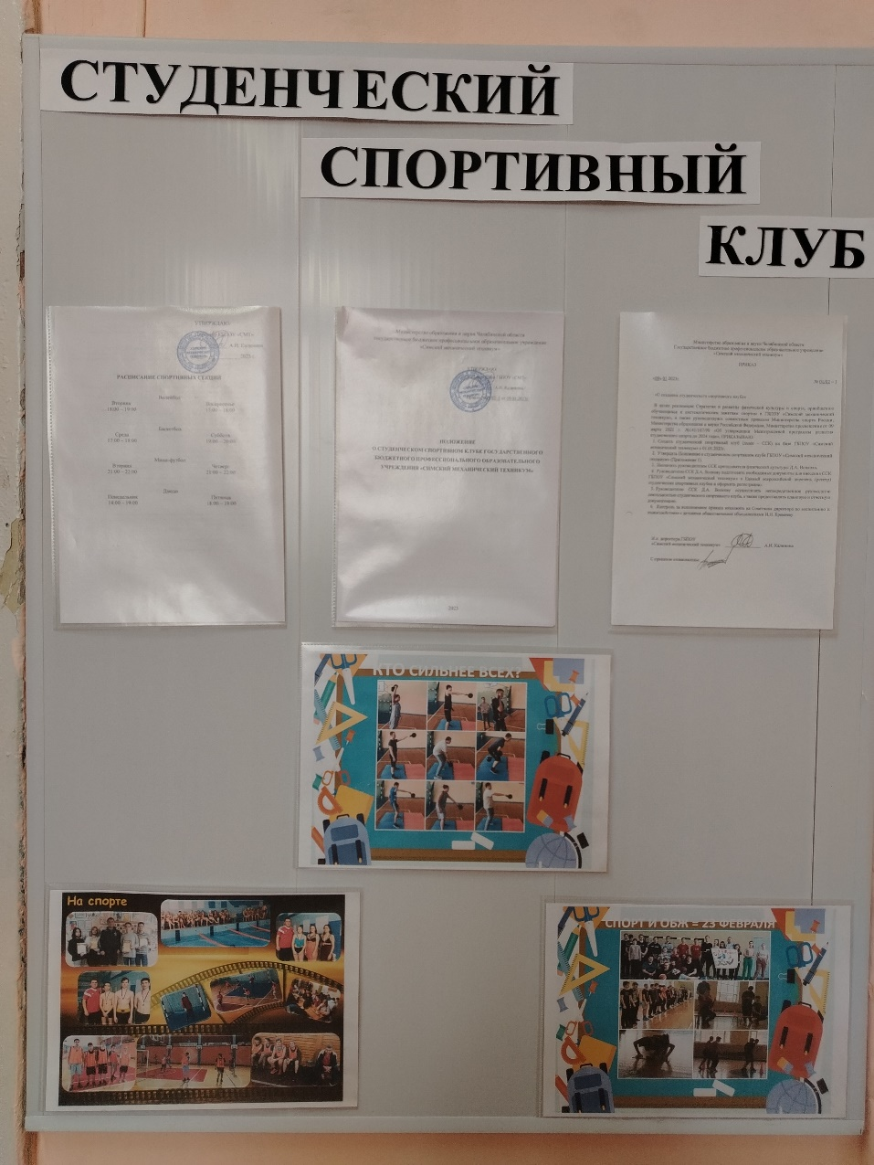
Цель: вовлечение обучающихся в занятия физической культурой и спортом, развития и популяризации массового студенческого спорта, пропаганда здорового образа жизни.

Slide 3
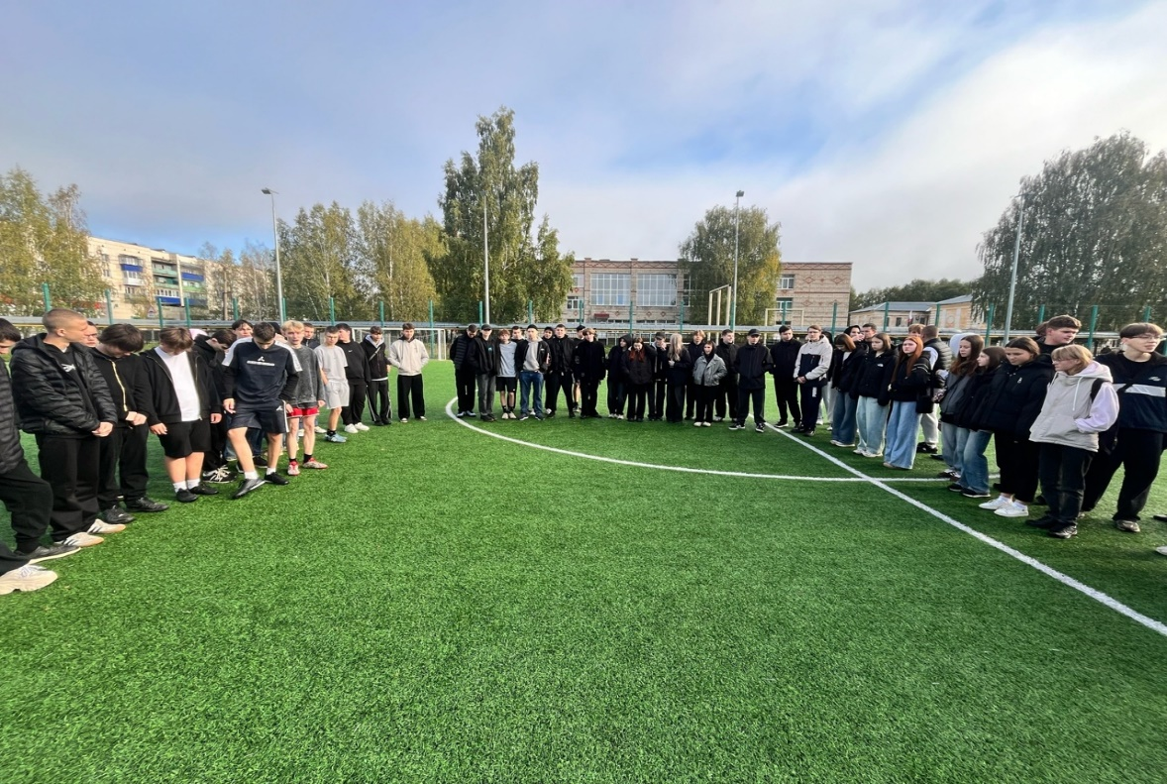
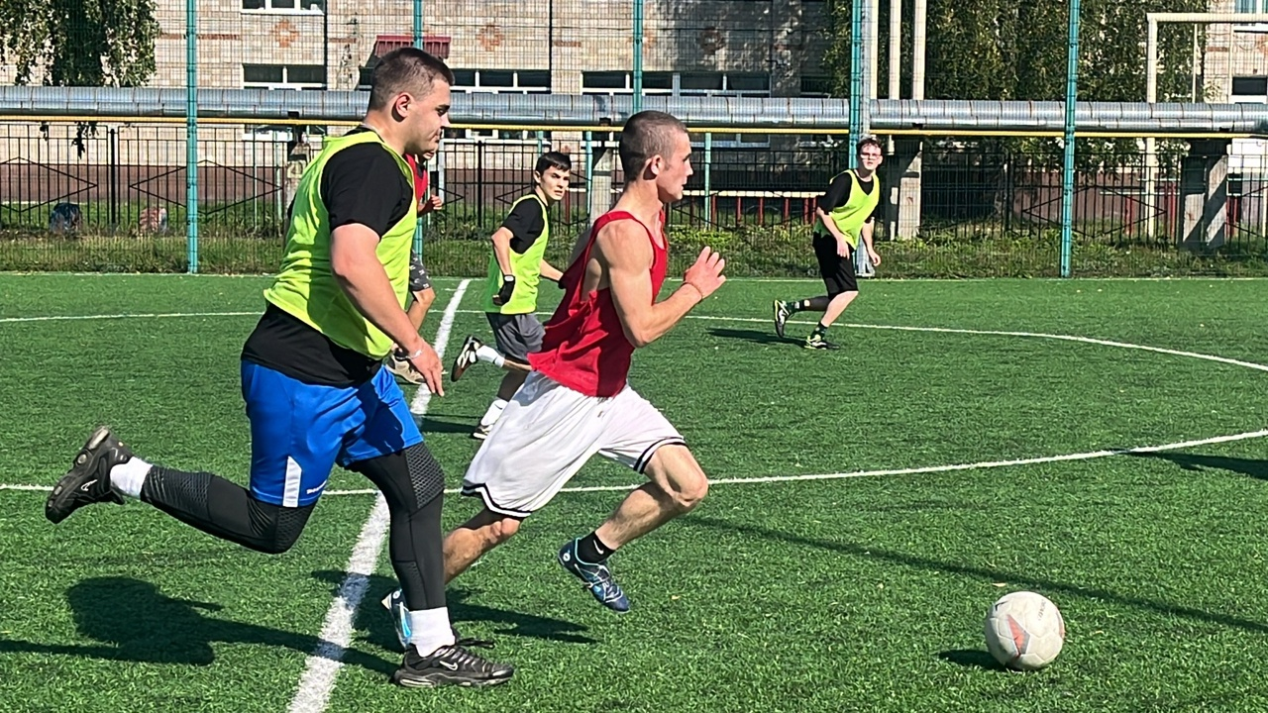

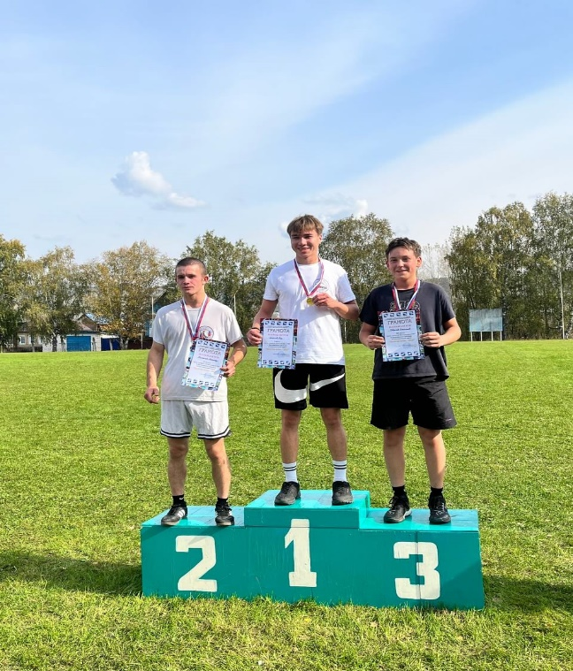
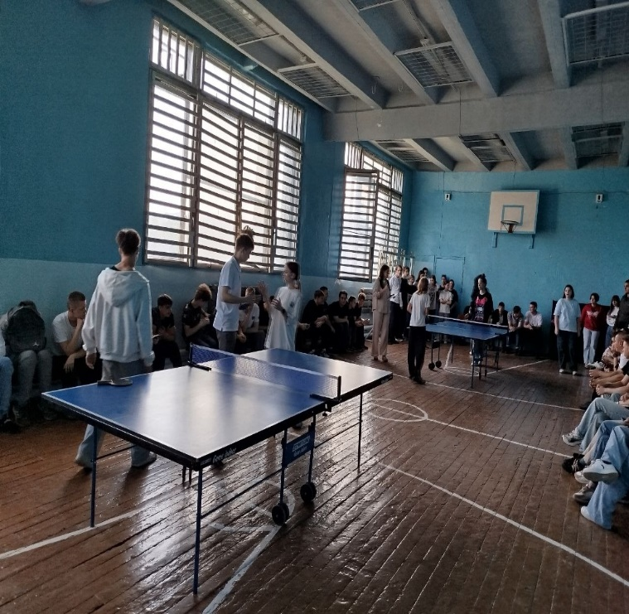
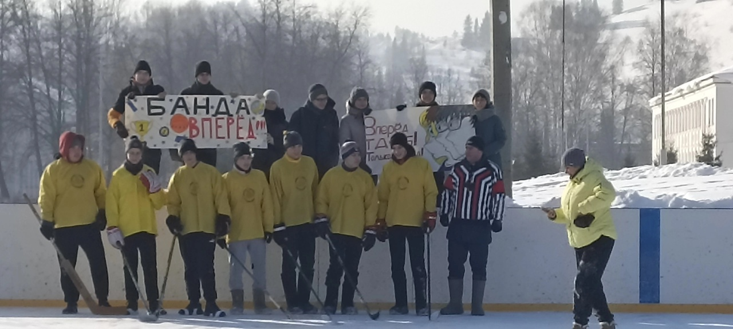

Slide 4
Организация физкультурно-спортивной работы
• работа спортивных секций с регулярными тренировками;
• соревнования в ГБПОУ «СМТ»;
• участие в районных, региональных, всероссийских мероприятиях.

Slide 5
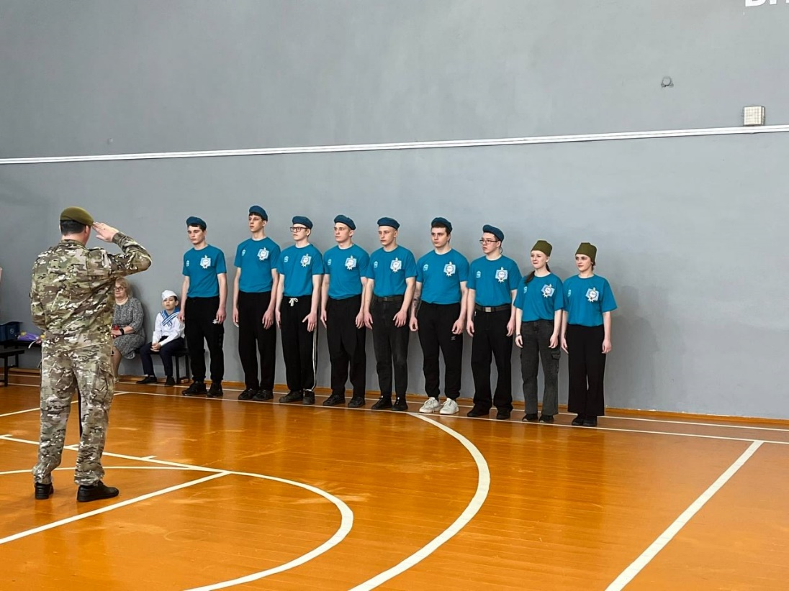
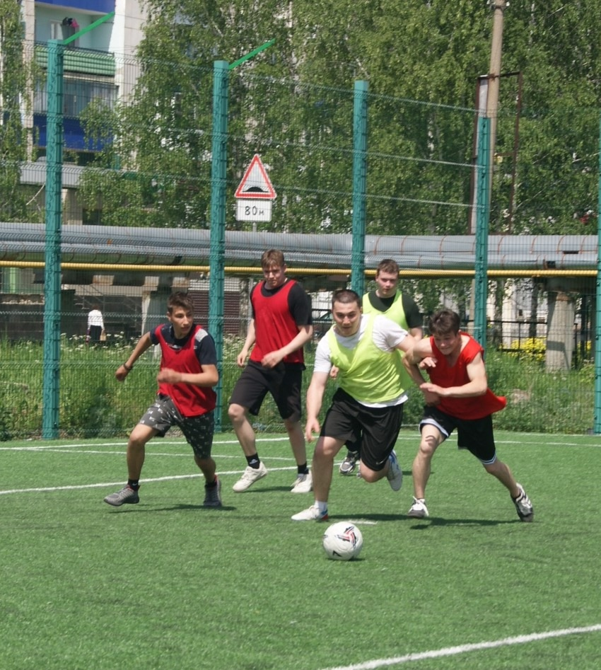
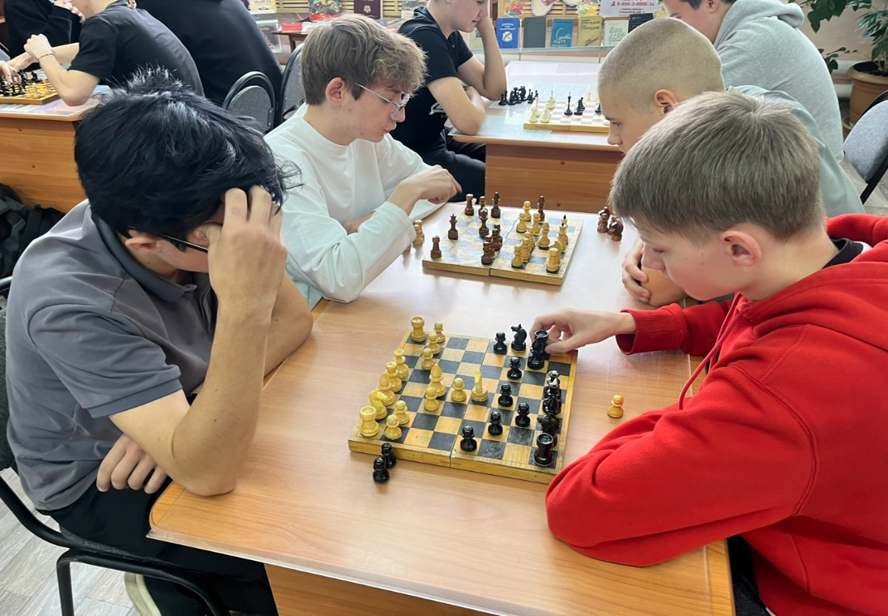
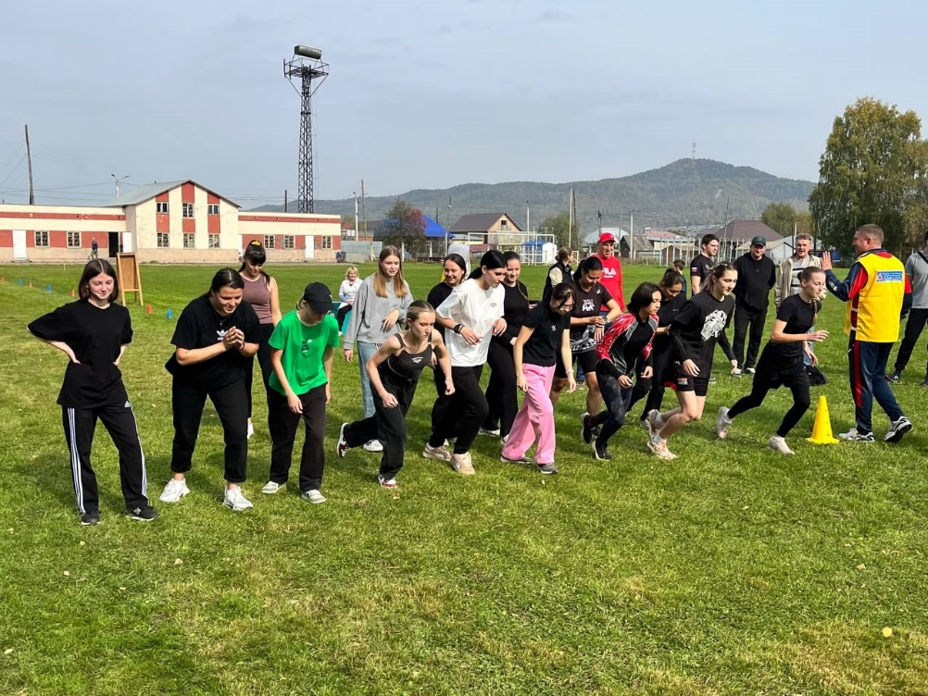

Slide 6
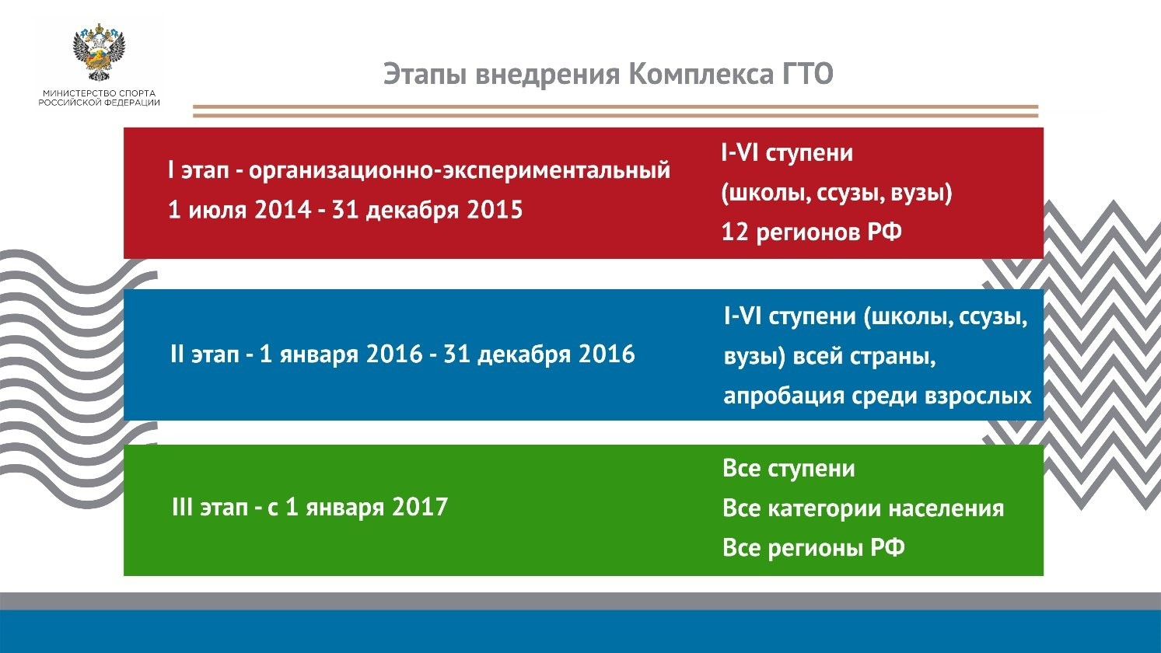

Slide 7


Slide 8


Slide 9


Slide 10

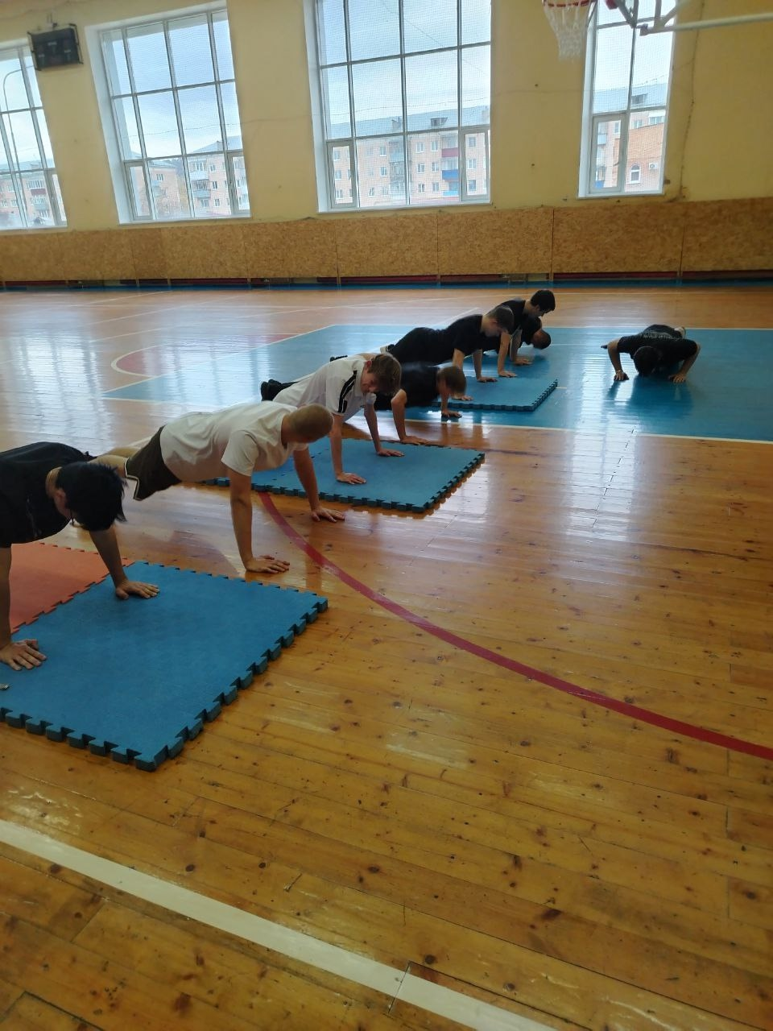
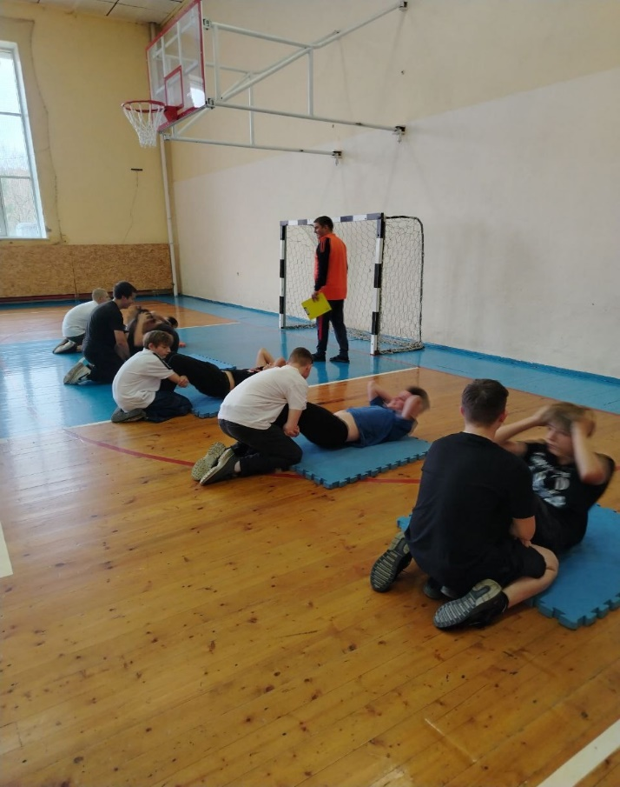
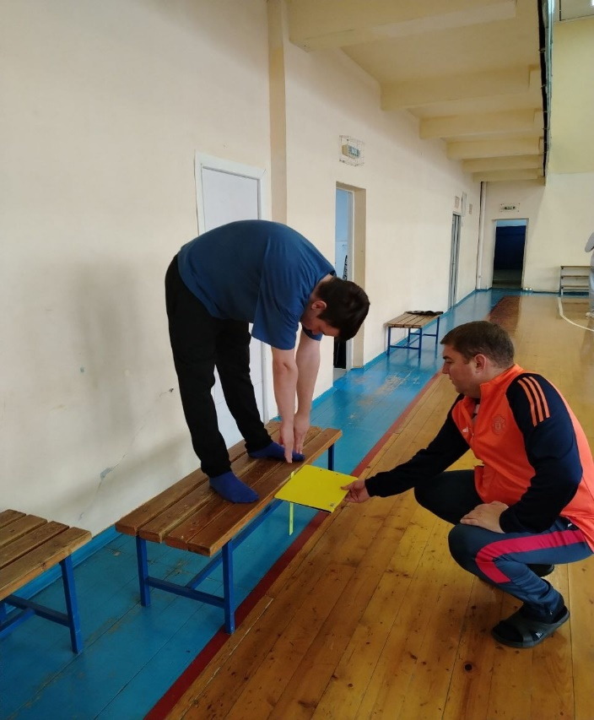
В октябре 2025 года проходил первый этап сдачи нормативов
Всероссийского физкультурно-спортивного комплекса "Готов к труду и обороне" (ГТО)!

Slide 11

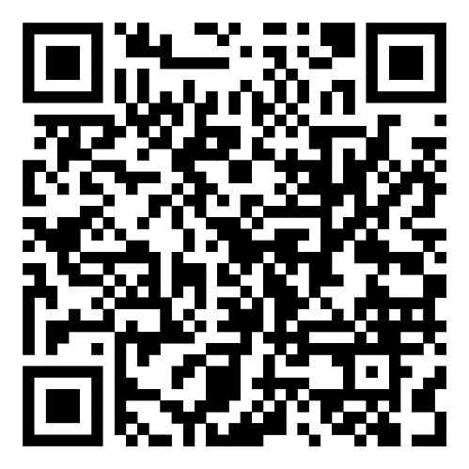
Логотип Студенческого спортивного клуба «СМТ»
Группа в ВК

